Slide 1
Membuat Aplikasi Mobile dengan Flutter
Memberikan panduan langkah demi langkah tentang cara membuat aplikasi seluler menggunakan Flutter

Slide 2
Pengenalan

Slide 3
Algoritma
Karakteristik Algoritma ● Algoritma Dasar ● Pseudocode ● Flowchart
Algoritma adalah prosedur komputasi yang didefinisikan dengan baik yang mengambil beberapa nilai sebagai input dan menghasilkan beberapa nilai sebagai output.

Slide 4
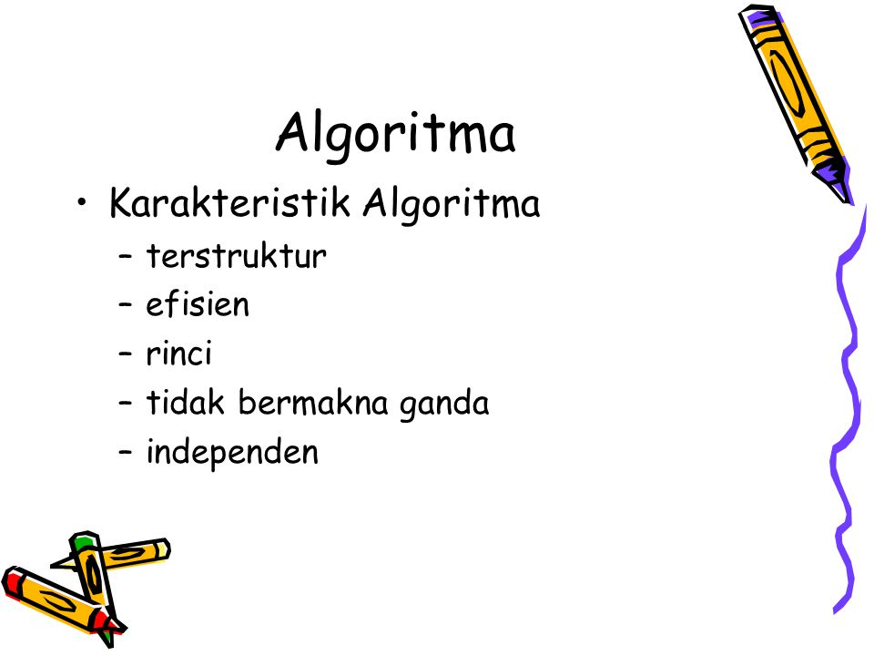
Algoritma
Karakteristik Algoritma ● Algoritma Dasar ● Pseudocode ● Flowchart
KARAKTERISTIK ALGORITMA

Slide 5
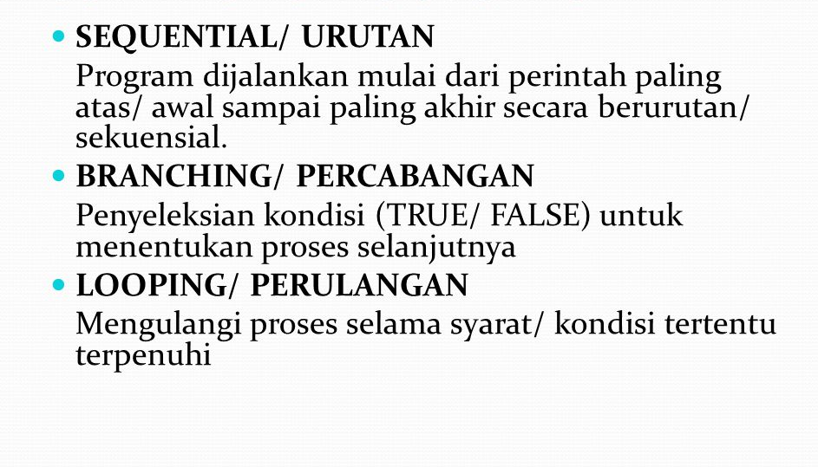
Algoritma
Karakteristik Algoritma ● Algoritma Dasar ● Pseudocode ● Flowchart
ALGORITMA DASAR

Slide 6
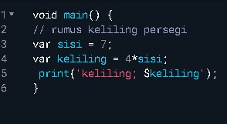
Algoritma
Karakteristik Algoritma ● Algoritma Dasar ● Pseudocode ● Flowchart
Pseudocode atau kode semu adalah deskripsi dari algoritma pemrograman yang dibuat dengan tujuan agar mudah dibaca dan dipahami oleh manusia

Slide 7
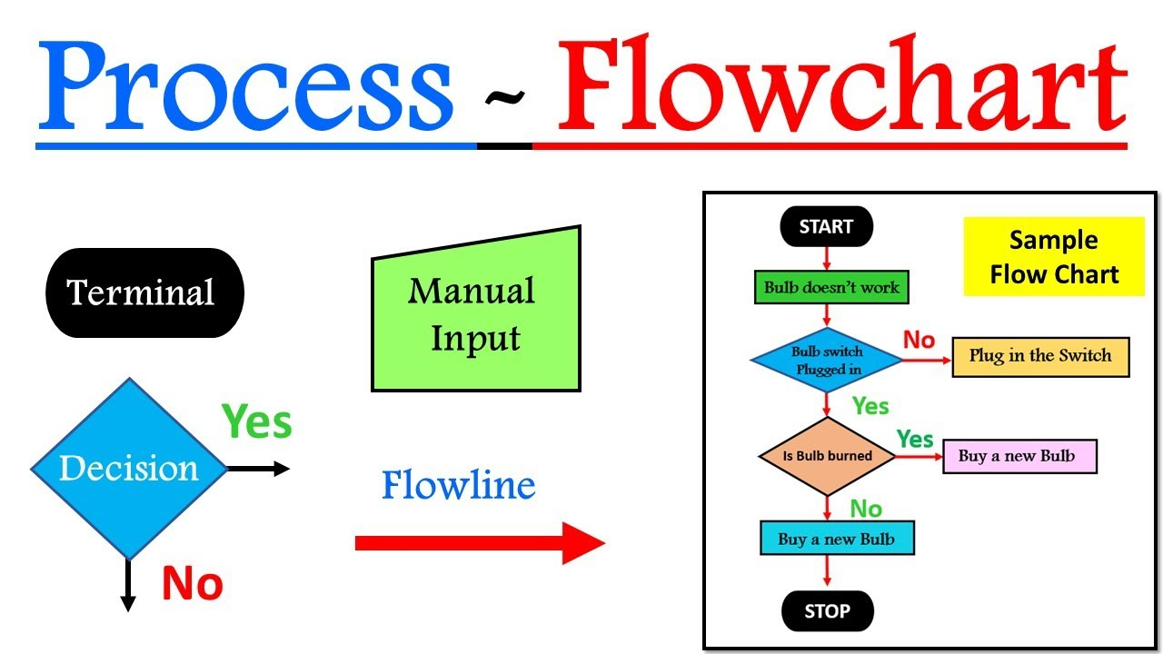
Algoritma
Karakteristik Algoritma ● Algoritma Dasar ● Pseudocode ● Flowchart
Flowchart adalah adalah suatu bagan dengan simbol tertentu yang menggambarkan urutan dan hubungan antar proses secara mendetail.

Slide 8
Bagian 2

Slide 9

Version Control (Git)
What is Versioning?
● Git Install
● Setting Up ○ Git Init, Clone, Config
● Saving Changes
○ Git Status, Add, Commit, Diff, Stash
○ Git Log, Checkout, Reset

Slide 10
Version Control (Git)
What is Versioning? ● Git Install ● Setting Up ○ Git Init, Clone, Config ● Saving Changes ○ Git Status, Add, Commit, Diff, Stash ○ Git Log, Checkout, Reset
VERSIONING? mengatur versi dari source code program

Slide 11
Version Control (Git)
What is Versioning? ● Git Install ● Setting Up ○ Git Init, Clone, Config ● Saving Changes ○ Git Status, Add, Commit, Diff, Stash ○ Git Log, Checkout, Reset
GIT install
INSTALL GIT WINDOWS
1. Download the latest Git for Windows installer.
2. When you've successfully started the installer, you should see the Git Setup wizard screen. Follow the Next and Finish prompts to complete the installation. The default options are pretty sensible for most users.
3. Open a Command Prompt (or Git Bash if during installation you elected not to use Git from the Windows Command Prompt)

Slide 12
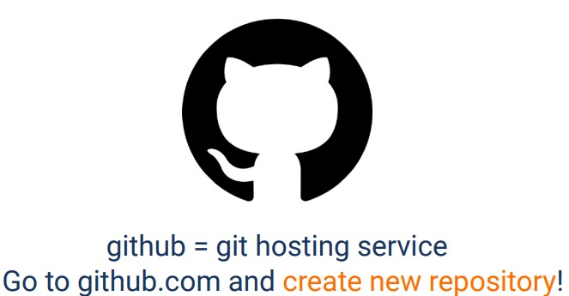

Slide 13
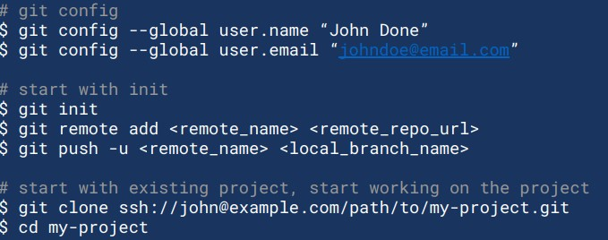
Version Control (Git)
What is Versioning? ● Git Install ● Setting Up ○ Git Init, Clone, Config ● Saving Changes ○ Git Status, Add, Commit, Diff, Stash ○ Git Log, Checkout, Reset
Git init ,clone,config

Slide 14
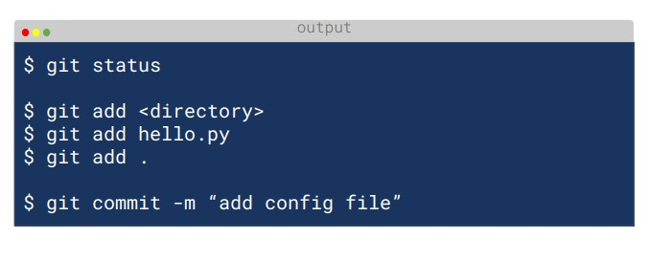
Version Control (Git)
What is Versioning? ● Git Install ● Setting Up ○ Git Init, Clone, Config ● Saving Changes ○ Git Status, Add, Commit, Diff, Stash ○ Git Log, Checkout, Reset
Git status ,Add,Commit

Slide 15
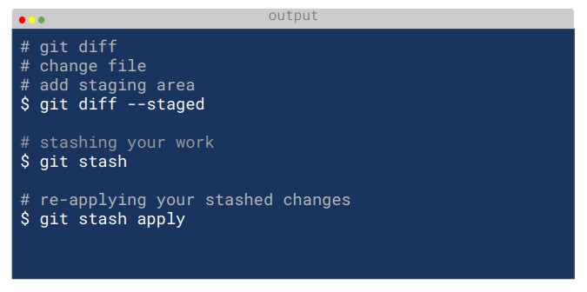
Version Control (Git)
What is Versioning? ● Git Install ● Setting Up ○ Git Init, Clone, Config ● Saving Changes ○ Git Status, Add, Commit, Diff, Stash ○ Git Log, Checkout, Reset
Git Diff dan Stash

Slide 16
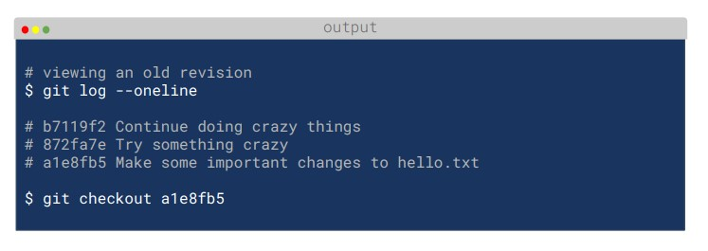
Version Control (Git)
What is Versioning? ● Git Install ● Setting Up ○ Git Init, Clone, Config ● Saving Changes ○ Git Status, Add, Commit, Diff, Stash ○ Git Log, Checkout, Reset
Git Log dan Checkout

Slide 17
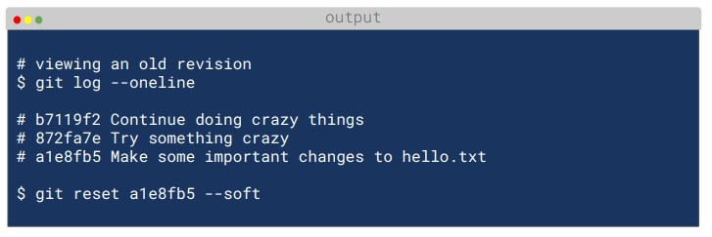
Version Control (Git)
What is Versioning? ● Git Install ● Setting Up ○ Git Init, Clone, Config ● Saving Changes ○ Git Status, Add, Commit, Diff, Stash ○ Git Log, Checkout, Reset
Git Reset

Slide 18
Bagian 3

Slide 19

Bahasa Pemrograman Dart
Dart Apa dan Mengapa Dart? ● Fungsi Main ● Komentar ● Variabel ● Tipe Data ● Operator
Apa itu Dart? Bahasa pemrograman yang dirancang untuk membuat aplikasi agar dapat berjalan dengan cepat

Slide 20
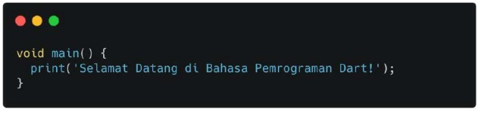
Bahasa Pemrograman Dart
Dart Apa dan Mengapa Dart? ● Fungsi Main ● Komentar ● Variabel ● Tipe Data ● Operator
Fungsi Main
○ Bagian yang dijalankan pertama kali
○ Dapat memiliki tipe data void atau int
○ Memiliki nama main
● Perintah print digunakan untuk menampilkan data ke layar

Slide 21
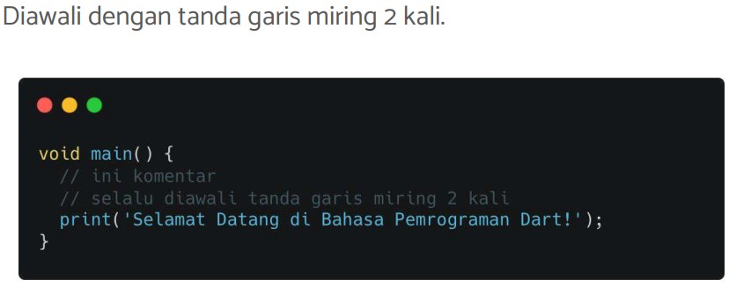
Bahasa Pemrograman Dart
Dart Apa dan Mengapa Dart? ● Fungsi Main ● Komentar ● Variabel ● Tipe Data ● Operator
KOMENTAR

Slide 22
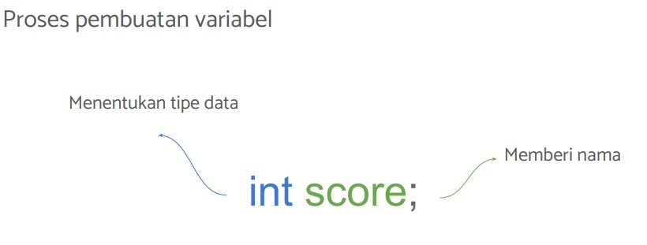
Bahasa Pemrograman Dart
Dart Apa dan Mengapa Dart? ● Fungsi Main ● Komentar ● Variabel ● Tipe Data ● Operator
VARIABEL

Slide 23
Bahasa Pemrograman Dart
Dart Apa dan Mengapa Dart? ● Fungsi Main ● Komentar ● Variabel ● Tipe Data ● Operator
TIPE DATA
● Jenis data yang dapat dikelola
● Tipe data sederhana disebut primitive data type
Jenis
● int
bilangan bulat
● double
bilangan pecahan
● bool
true/false
● string
teks

Slide 24
Bahasa Pemrograman Dart
Dart Apa dan Mengapa Dart? ● Fungsi Main ● Komentar ● Variabel ● Tipe Data ● Operator
OPERATOR
● Digunakan untuk operasi pengolahan data
● Data yang dikelola disebut operand
Arithmetic
untuk perhitungan matematis +, -, *, /, %
Assignment
memberi nilai pada variabel =, +=, -=, *=, /=, %=
Comparison
membandingkan kesetaraan nilai ==, <=, >, >=
Logical
menggabungkan beberapa kondisi &&, ||, !

Slide 25
Bagian 4

Slide 26
FLUTTER

